Slide 1


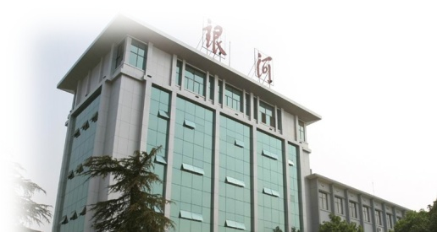
第6讲
实例：基于UML的软件设计
国防科技大学
National University of Defense Technology
董威
wdong@nudt.edu.cn
计算科学系
国防科技大学计算机学院
软件工程方法与实践

Slide 2

本讲内容
基于UML的软件设计过程
软件架构设计
数据模型设计
设计精化
部署模型设计
软件实现
小结

Slide 3
本讲内容
基于UML的软件设计过程
软件架构设计
数据模型设计
设计精化
部署模型设计
软件实现
小结

Slide 4
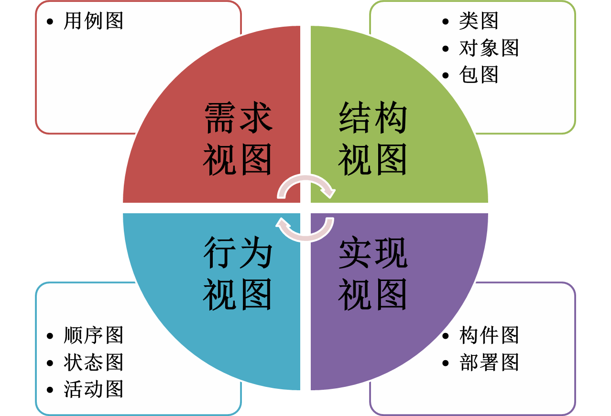
回顾：统一建模语言UML的构成
UML
一、基于UML的软件设计过程

Slide 5
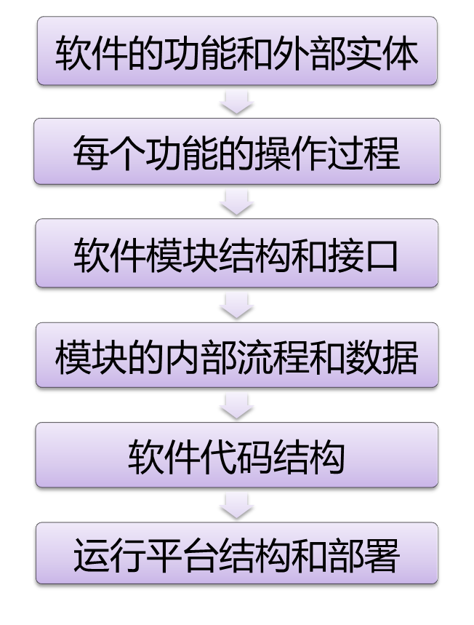
回顾：软件分析设计的一般过程
一般过程
UML模型
用例图
需求分析活动
顺序图、状态图
类图、包图、构件图
状态图、活动图
软件设计活动
构件图
部署图
一、基于UML的软件设计过程

Slide 6
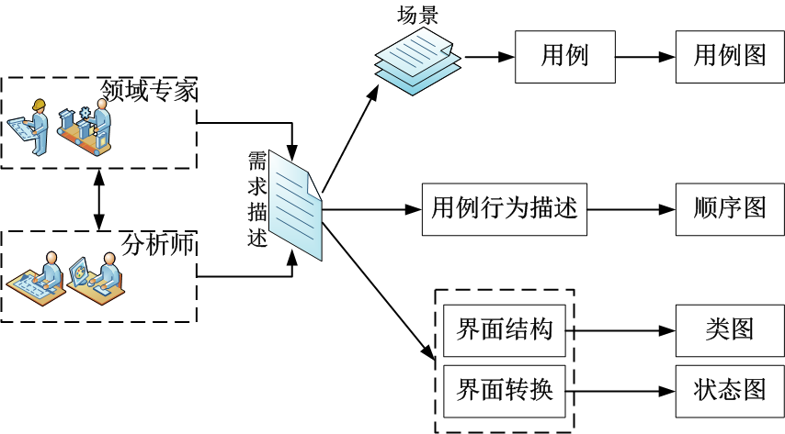
回顾：面向对象需求分析过程
下面该做什么？如何做？
一、基于UML的软件设计过程

Slide 7
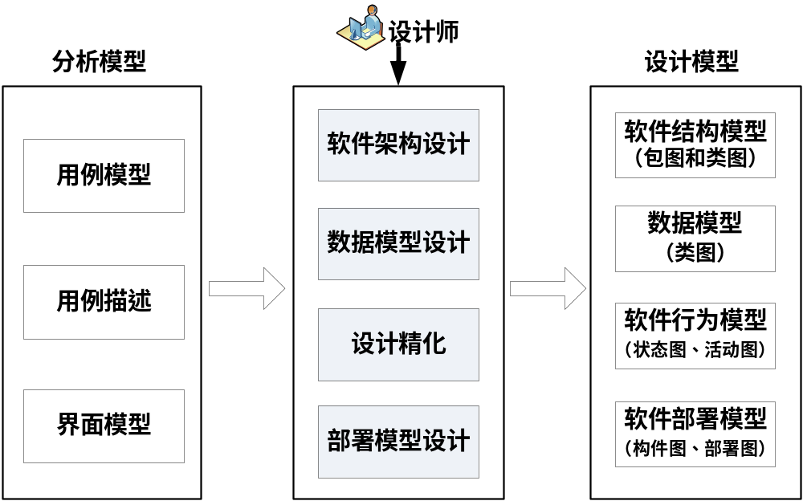
面向对象的软件设计过程
一、基于UML的软件设计过程

Slide 8
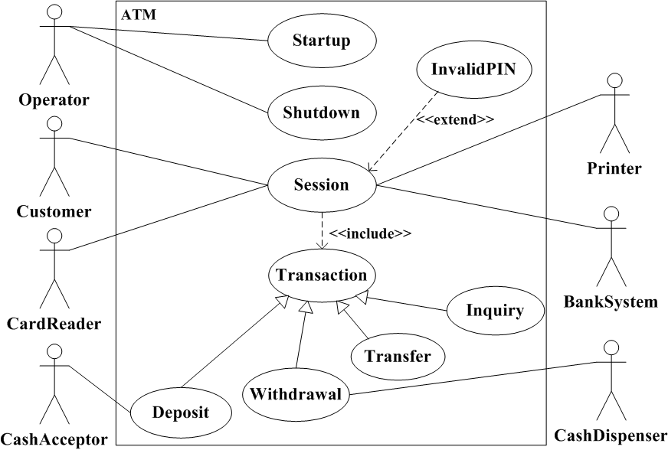
ATM需求分析：用例图
一、基于UML的软件设计过程

Slide 9
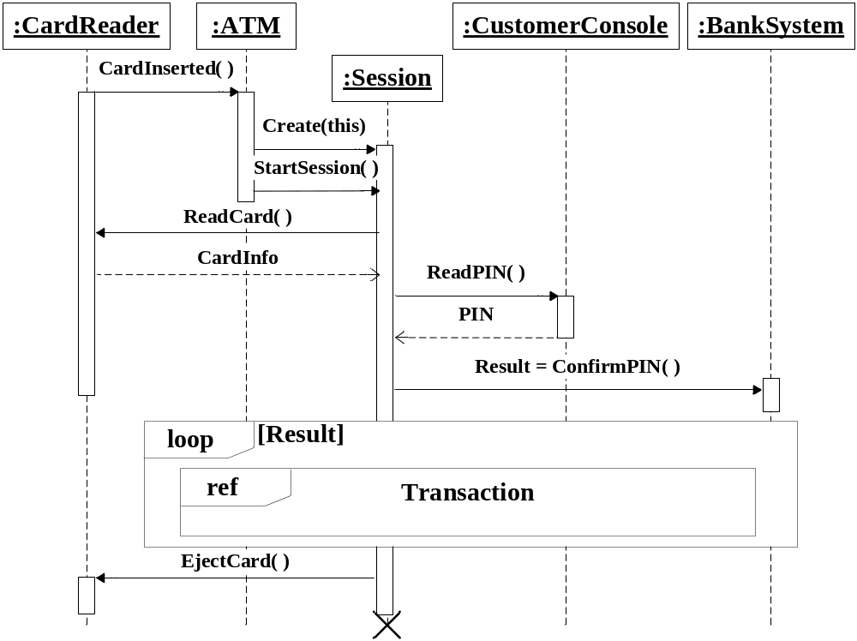
ATM需求分析：Session顺序图
一、基于UML的软件设计过程

Slide 10
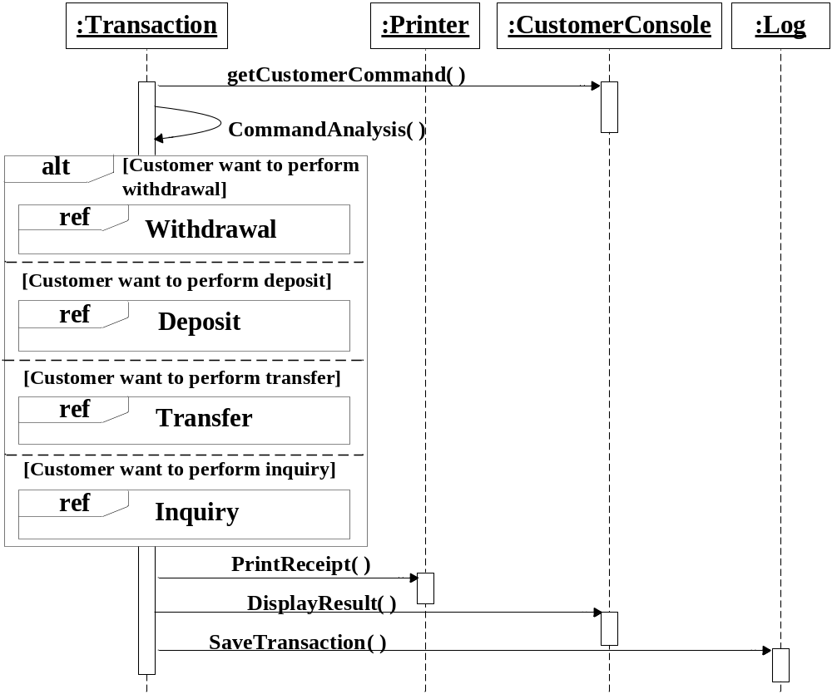
ATM需求分析：Transaction顺序图
一、基于UML的软件设计过程

Slide 11
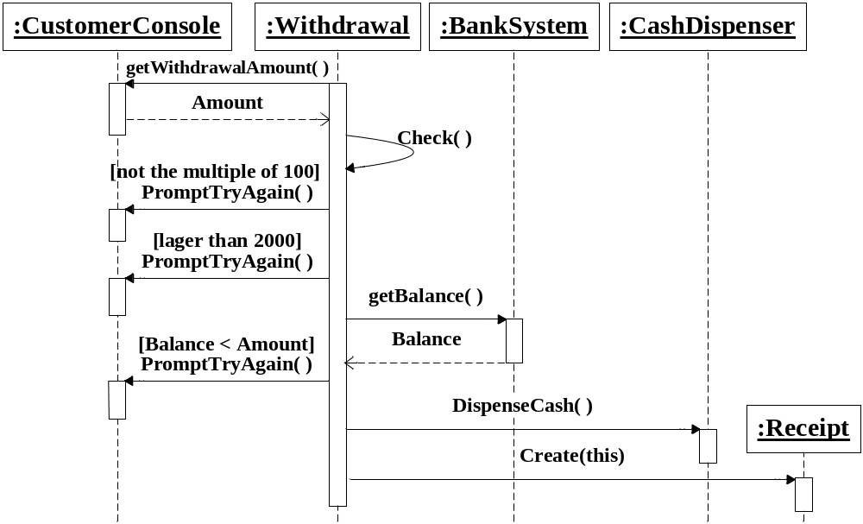
ATM需求分析：Withdrawal顺序图
一、基于UML的软件设计过程

Slide 12
本讲内容
基于UML的软件设计过程
软件架构设计
数据模型设计
设计精化
部署模型设计
软件实现
小结

Slide 13
软件架构设计
二、软件架构设计

Slide 14
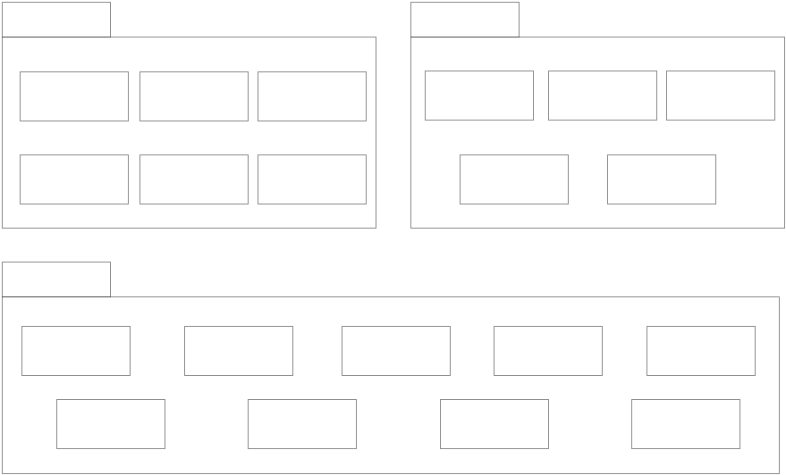
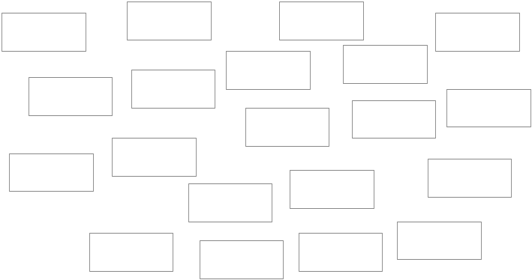
软件架构设计的目标
软件架构设计是为了给出软件包含的主要元素和结构划分，为后续开发建立框架。
  面向对象软件的主要元素：类
  类的结构划分方式：包
问题：如何确定有哪些类？
二、软件架构设计

Slide 15
2.1 发现问题域中的概念类
一些重要的概念对于确定系统中有哪些对象非常重要
  例如银行卡、取款器、存款器、回执、日志等
每个复杂用例一般会存在一个对象负责执行过程的控制与协调
  例如会话、交易、转帐等
对上述对象都应定义相应的类（称为概念类）进行描述。
相关概念从哪里来？
二、软件架构设计

Slide 16
关键概念的来源
（1）业务需求描述和需求模型。
（2）业务领域中的相关规范、标准、术语定义。
（3）反映业务领域知识的既往经验。
二、软件架构设计

Slide 17
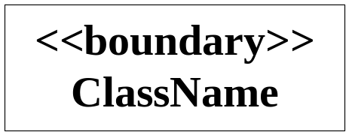
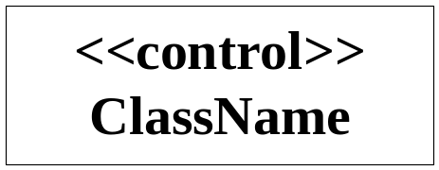
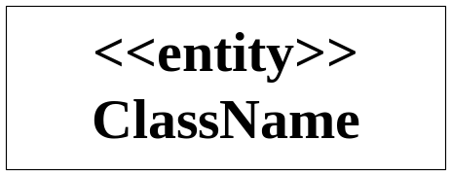
概念类分为三种类型
边界类。负责软件系统与执行者之间的交互。
  例如：用户操作面板、读卡器、取款器等
控制类。负责协调、控制其它类共同完成用例规定的功能或行为。
  例如：会话、交易、转帐等用例都应有控制类
实体类。负责保存具有持久意义的信息项，并向其它类提供读、写信息的必要操作。
  例如：日志、回执等
二、软件架构设计

Slide 18
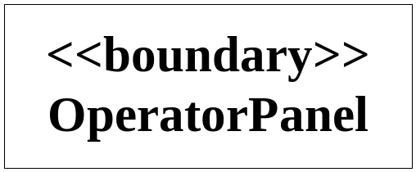
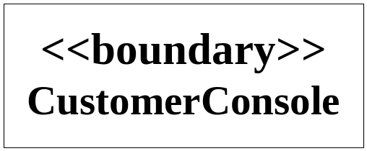
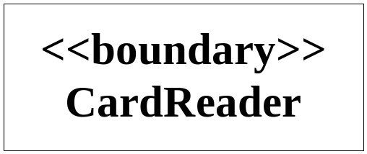
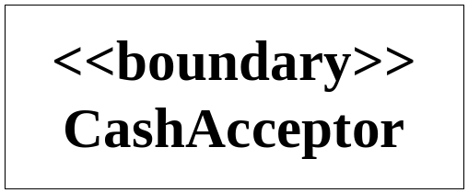
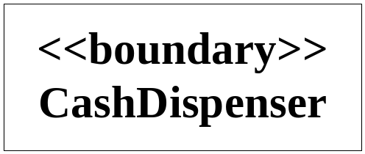
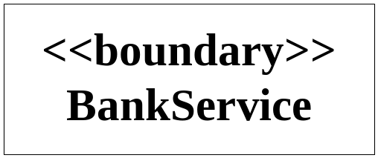
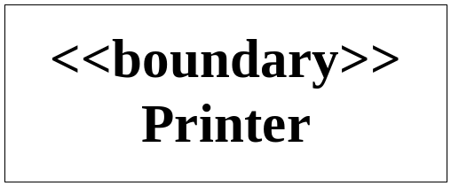
ATM案例：系统中的概念类
(1) 边界类有哪些？
二、软件架构设计

Slide 19
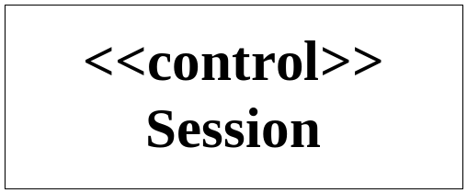
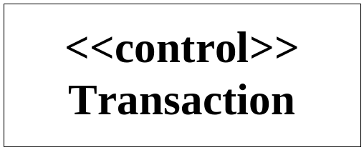
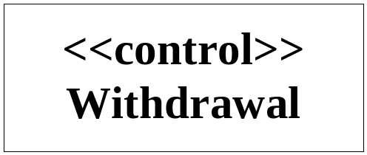
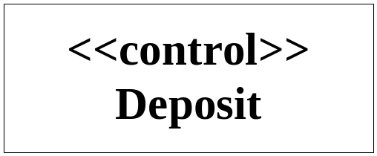
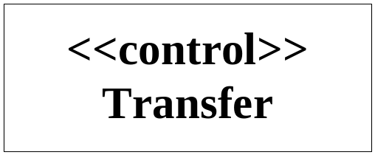
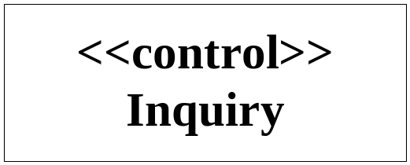
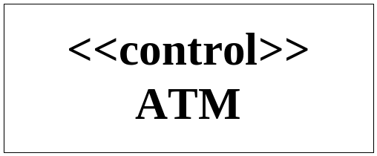
ATM案例：系统中的概念类
(2) 控制类有哪些？
二、软件架构设计

Slide 20
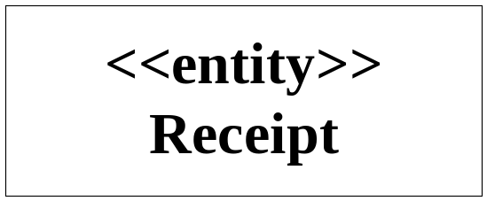
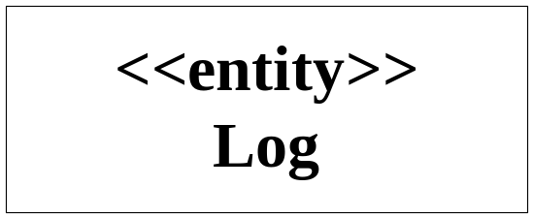
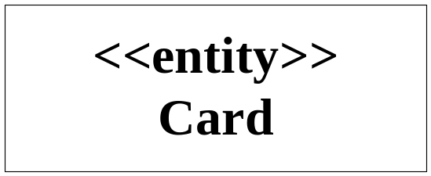
ATM案例：系统中的概念类
(3) 实体类有哪些？
二、软件架构设计

Slide 21
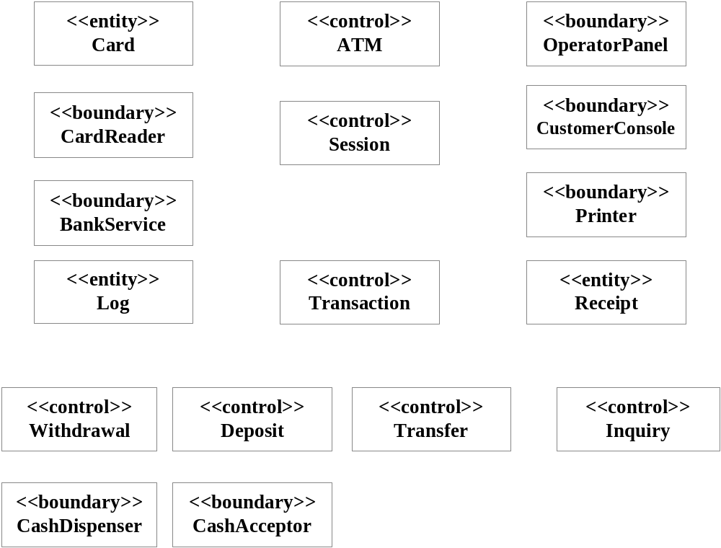
ATM案例：系统中的概念类
下一步？
二、软件架构设计

Slide 22
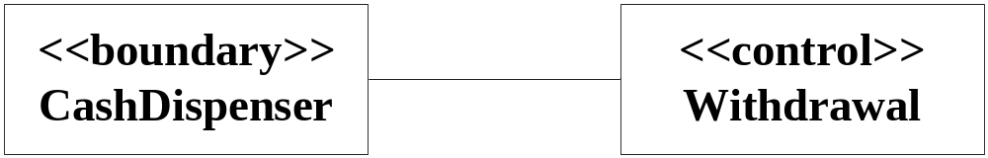
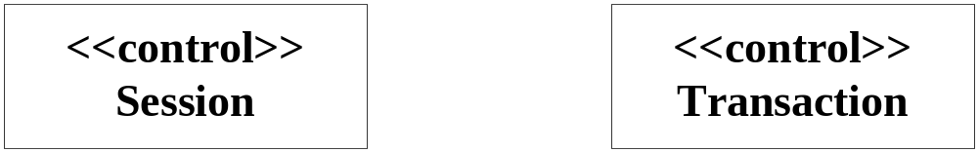
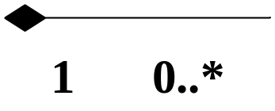
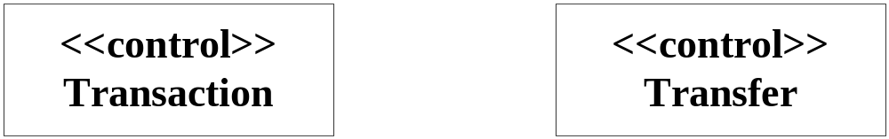

2.2 建立概念类图
已有的概念类之间存在哪些联系？
二、软件架构设计

Slide 23
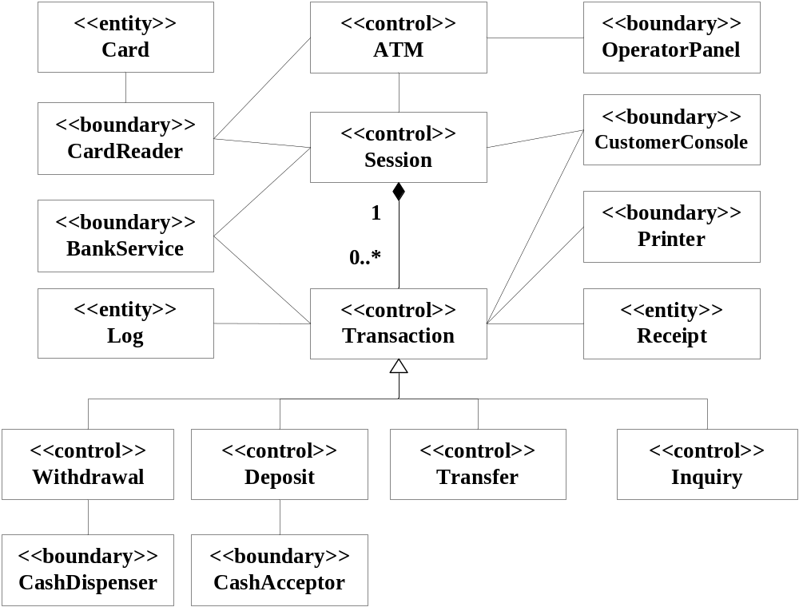
ATM案例：系统的概念类图
二、软件架构设计

Slide 24
2.3 设计软件架构
把已有的类按高内聚、低耦合的原则进行划分，形成包图结构。
与软件体系结构模式相结合
  分层模式
  客户端－服务器模式
  ……
架构将在后续设计中不断丰富、翔实，最终演进为完整的面向对象软件结构。
二、软件架构设计

Slide 25
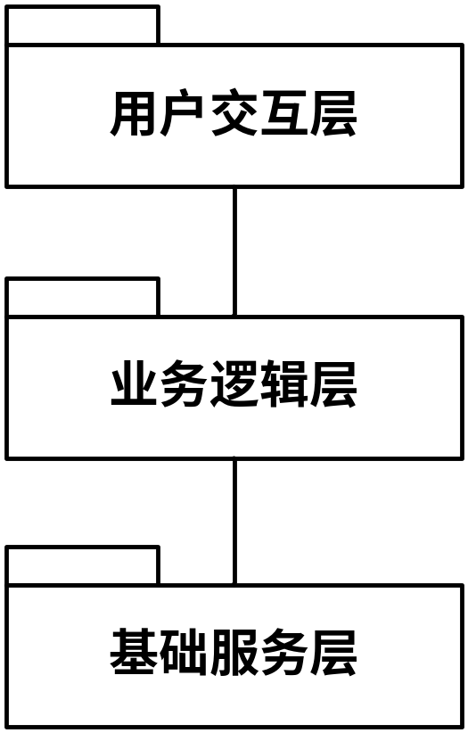
ATM案例：采用什么体系结构模式？
客户端－服务器模式？
√
分层模式？
二、软件架构设计

Slide 26
二、软件架构设计

Slide 27
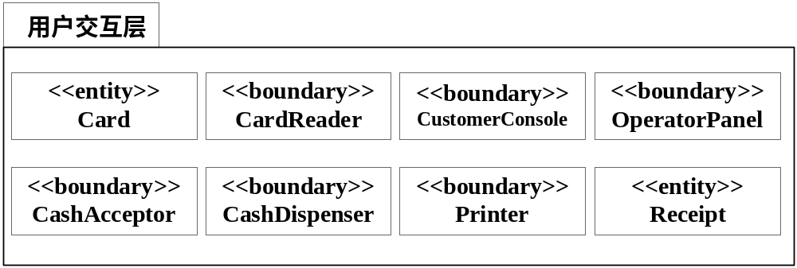
ATM案例：用户交互层
二、软件架构设计

Slide 28
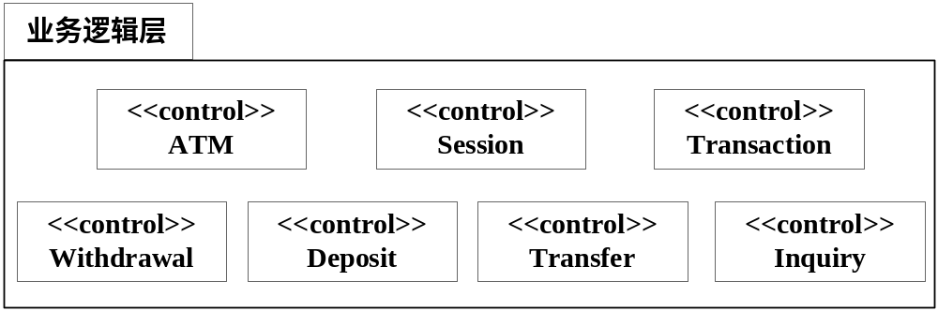
ATM案例：业务逻辑层
二、软件架构设计

Slide 29
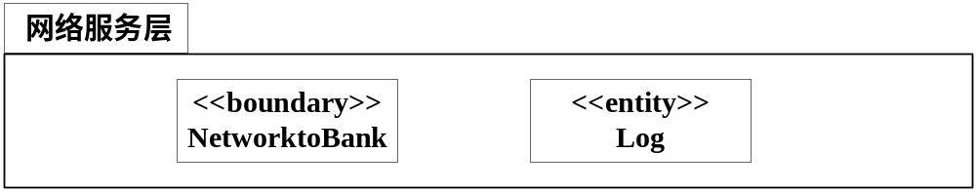
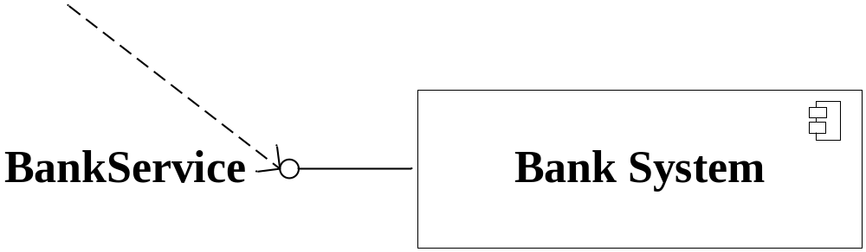
ATM案例：网络服务层
二、软件架构设计

Slide 30
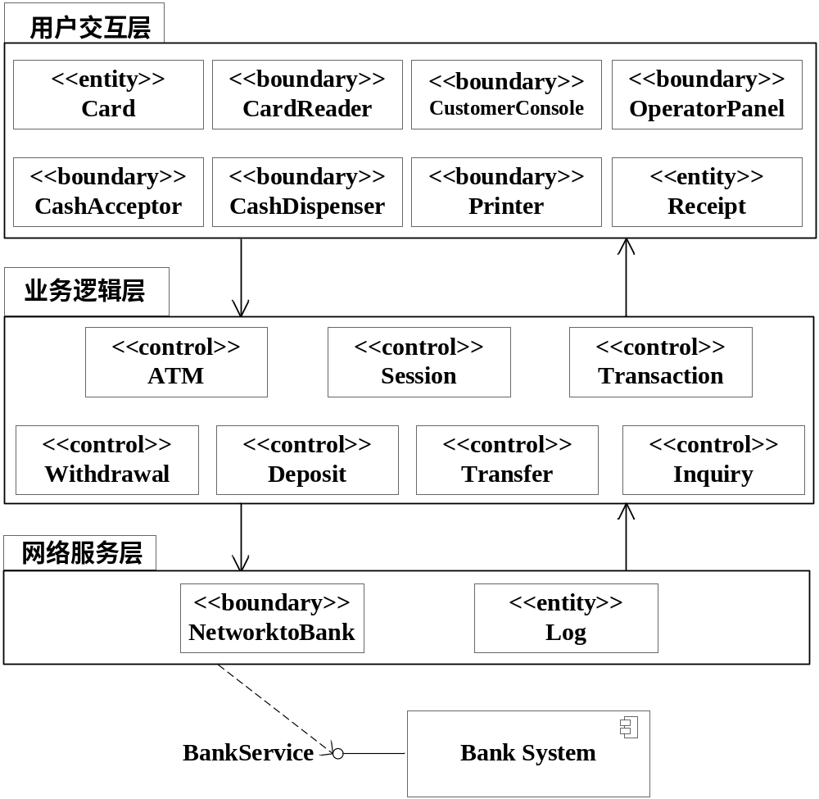
ATM案例：架构总览
二、软件架构设计

Slide 31
本讲内容
基于UML的软件设计过程
软件架构设计
数据模型设计
设计精化
部署模型设计
软件实现
小结

Slide 32
数据模型设计
三、数据模型设计

Slide 33
软件 ＝
程序 + 文档 +
数据

Slide 34
数据模型
描述系统中需要持久存储的数据
  数据库设计
  数据文件设计
  存储区设计
  ……
确定数据组织方式，以及对数据的操作
  完整性验证
  数据读取与写入
  数据更新
  求和、平均值等数据分析操作
  ……
三、数据模型设计

Slide 35
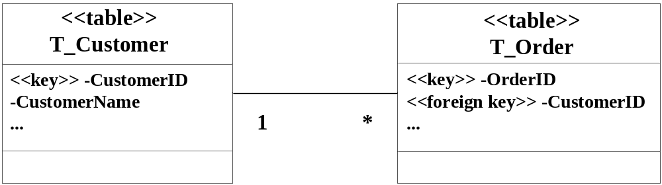
数据建模
类图描述
  类表示对数据对象的抽象（如数据库表格结构）
  数据对象之间的关系用类之间关系描述
ATM案例是否适合用这种方式？
三、数据模型设计

Slide 36
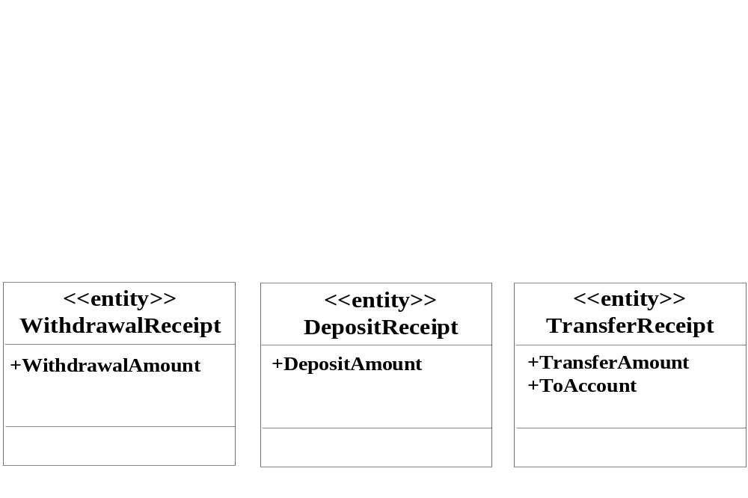
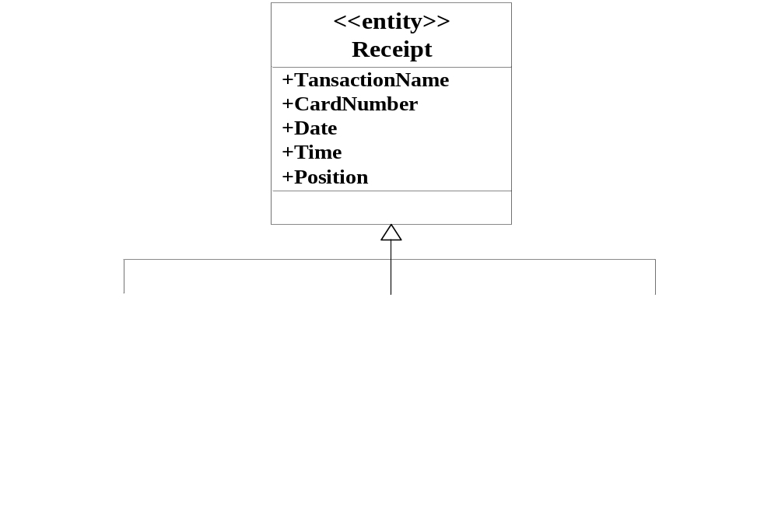
ATM案例：数据模型
三个实体类：
  Card类
  Log类
  Receipt类
三、数据模型设计

Slide 37
本讲内容
基于UML的软件设计过程
软件架构设计
数据模型设计
设计精化
部署模型设计
软件实现
小结

Slide 38
设计精化
四、设计精化

Slide 39
为什么需要设计精化
目前得到的分析和设计模型能否有效支持面向对象软件实现？
  用例模型
  界面设计模型
  软件架构模型
  数据模型
为什么不能？
四、设计精化

Slide 40
设计精化的内容
对软件结构进行精化
  综合界面设计、体系结构设计、数据设计的结果，对软件结构和层次进一步细化
对类进行精化
  对类的属性和操作进行细化
  用状态图描述复杂类的状态变化过程
  用活动图描述类中重要操作的算法和流程
四、设计精化

Slide 41
4.1 软件结构精化
把新出现的类引入软件结构模型中，并调整已有结构的划分方式和层次关系。
每个包直接包含的类的数量适中，包的边界清晰、自然
  避免包间的循环依赖关系
  较低层次的包不应依赖较高层次的包
  包的依赖关系尽量出现在相邻层次
总而言之：高内聚、低耦合
四、设计精化

Slide 42
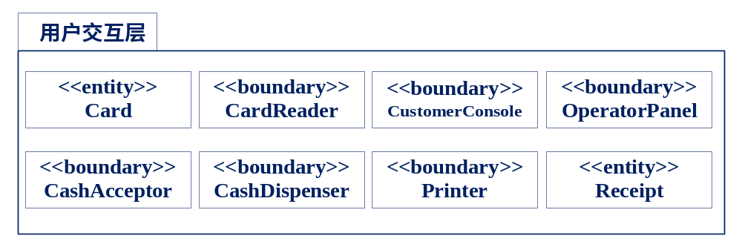
ATM案例：已有用户交互层描述
四、设计精化

Slide 43
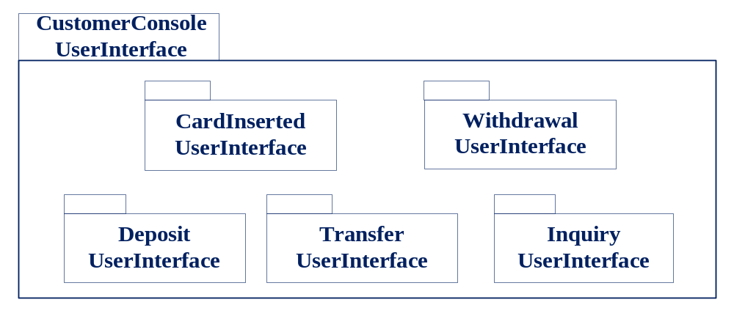
ATM案例：已有用户界面模型
四、设计精化

Slide 44
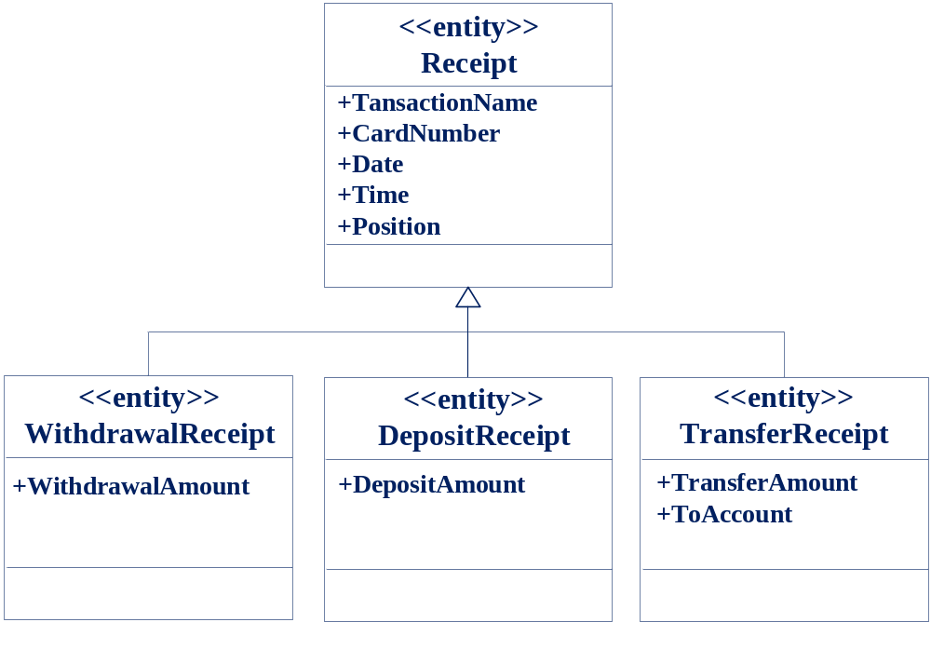
ATM案例：已有数据模型
四、设计精化

Slide 45
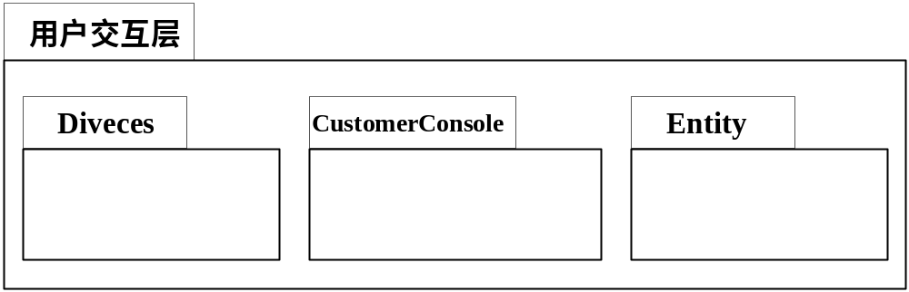
ATM案例：对用户交互层进行精化
如何把已有的交互层模型、界面模型、数据模型综合起来，形成新的用户交互层模型？
四、设计精化

Slide 46

ATM案例：Device包的精化
四、设计精化

Slide 47

ATM案例：Entity包的精化
四、设计精化

Slide 48

ATM案例：CustomerConsole包的精化
四、设计精化

Slide 49

ATM案例：完整的用户交互层模型
四、设计精化

Slide 50
3.2 类的精化
（1）对类的属性和操作进行细化
（2）用状态图描述复杂类的状态变化过程
（3）用活动图描述类中重要操作的算法和流程
四、设计精化

Slide 51




（1）细化类的属性和操作
如何反映在类里？
根据领域知识进行细化
对属性进行读取或设置get/set
根据已有需求模型进行细化
四、设计精化

Slide 52

ATM案例：精化后的部分类图
四、设计精化

Slide 53

（2）描述类的状态变化
对象在生存周期中位于不同状态时，能够响应不同的消息，这是一种设计约束。
只需对具有较为复杂的状态－事件－响应行为的类设计状态图。
四、设计精化

Slide 54

ATM案例：ATM类的状态图
四、设计精化

Slide 55


（3）描述类操作的算法或流程
针对具有较为复杂控制流程的类操作。
四、设计精化

Slide 56

ATM案例：Check( )的活动图
四、设计精化

Slide 57
本讲内容
基于UML的软件设计过程
软件架构设计
数据模型设计
设计精化
部署模型设计
软件实现
小结

Slide 58
部署模型设计
五、部署模型设计

Slide 59
目前已有的设计成果
描述功能的用例图和顺序图
描述软件逻辑结构的类图和包图
描述对象行为的状态图和活动图
能否为下面的软件实现阶段提供足够的设计指导？
需要设计软件实现后的结构和运行环境，即部署模型。
五、部署模型设计

Slide 60



部署模型考虑的内容
开发完成后的软件包含哪些制品和构件？
软件运行的实际平台包含哪些物理节点？
物理节点之间的连接和通信形式是什么？
软件制品如何部署在物理节点上？
五、部署模型设计

Slide 61

ATM案例：部署模型
五、部署模型设计

Slide 62
本讲内容
基于UML的软件设计过程
软件架构设计
数据模型设计
设计精化
部署模型设计
软件实现
小结

Slide 63
（1）编程标准
编制易于修改、维护的代码
编制易于测试的代码
必须将编程与编文档的工作统一起来
编程中采用统一的标准和约定，降低程序复杂性
尽可能地复用
六、软件实现

Slide 64
（2）编程风格
节俭化：提供尽可能简洁的代码。
模块化：把代码划分为内聚度高、富有意义的功能块。
简单化：去掉过分复杂和不必要的矫揉造作。
结构化：把程序的各个构件组织成一个有效系统。
文档化：程序能自说明。
格式化：尽量使程序布局合理、清晰、明了。
六、软件实现

Slide 65
本讲内容
基于UML的软件设计过程
软件架构设计
数据模型设计
设计精化
部署模型设计
软件实现
小结

Slide 66
小结

